Slide 1
패키지와 접근 제어
패키지에 대하여
접근 제어에 대하여

Slide 2
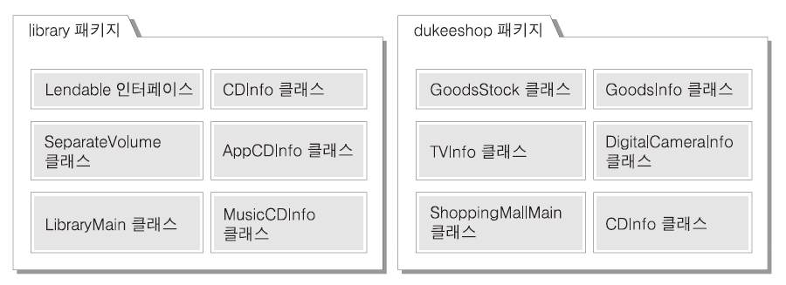
패키지와 접근 제어
01. 패키지
패키지란?
    • 패키지(package) : 클래스와 인터페이스를 묶는 단위

Slide 3
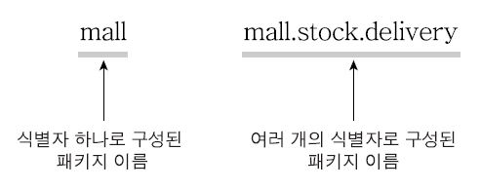
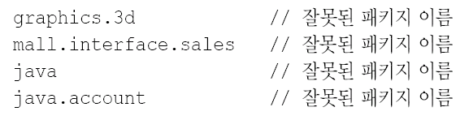
패키지와 접근 제어
01. 패키지
패키지 이름 정하기
    • 자바 식별자를 가지고 만들어야 함
      [올바른 예]
      [잘못된 예]

Slide 4
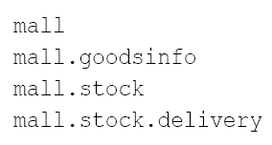
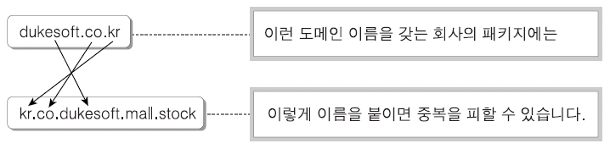
패키지와 접근 제어
01. 패키지
패키지 이름을 정하는 방법
    • 계층적인 패키지 이름
      [예]
    • 인터넷 도메인 이름을 활용한 계층적인 패키지 이름

Slide 5
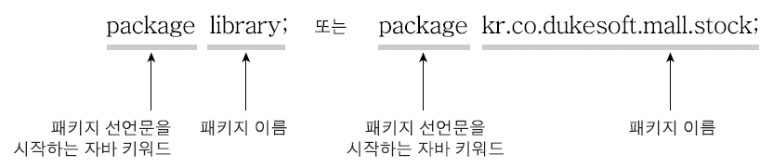
패키지와 접근 제어
01. 패키지
패키지 선언문
    • 패키지를 만드는 방법
      - 패키지는 프로그래머가 직접 만드는 것이 아니라;
      - 클래스나 인터페이스에 패키지 선언문을 쓰면 자바 컴파일러가 만들어 줌
    • 패키지 선언문의 문법
      - package라는 키워드를 가지고 선언할 수 있음

Slide 6
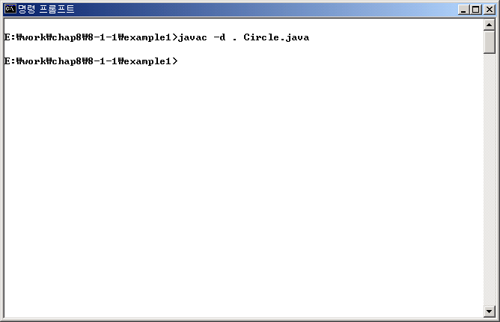
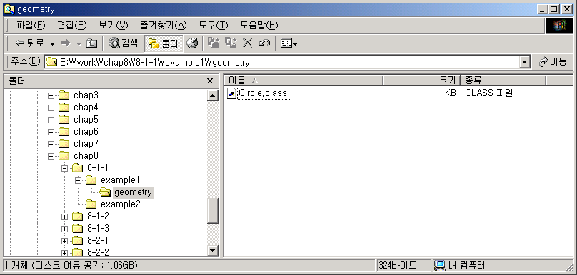
패키지와 접근 제어
01. 패키지
패키지 선언문
    [예제 8-1] 패키지 선언문을 포함하는 클래스
1
2
3
4
5
6
7
8
9
10
package geometry;
class Circle {
int radius;
Circle(int radius) {
this.radius = radius;
}
double getArea() {
return radius * radius * 3.14;
}
}
패키지 선언문
컴파일이 끝나면 패키지 이름과
똑같은 이름의 디렉토리가 생기고
그 디렉토리에 컴파일의 결과가 생깁니다.

Slide 7
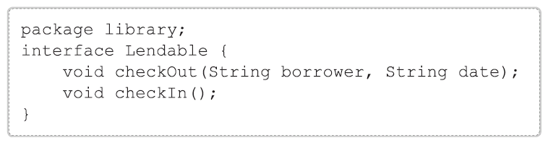
패키지와 접근 제어
01. 패키지
패키지 선언문
    • 인터페이스에 패키지를 선언하는 방법
      - 클래스의 경우와 동일

Slide 8
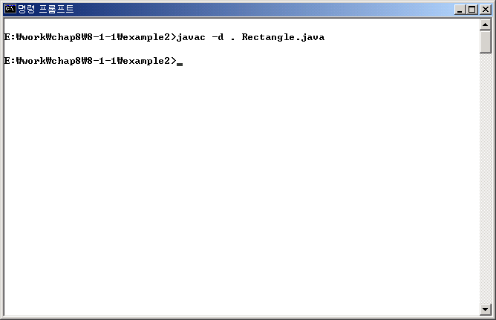
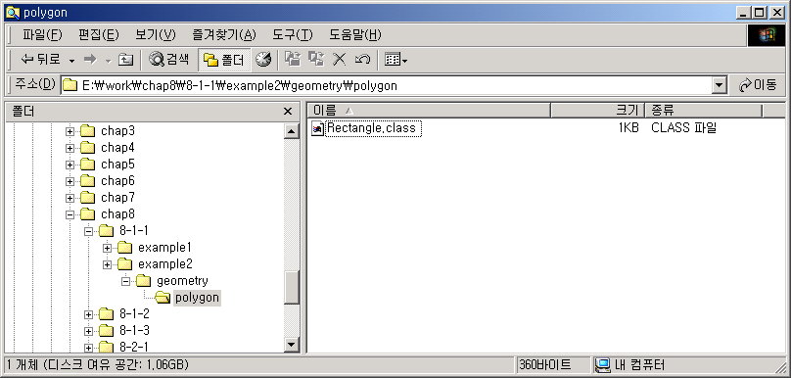
패키지와 접근 제어
01. 패키지
계층적인 이름을 갖는 패키지
    [예제 8-2] 계층적인 이름의 패키지 선언문을 포함하는 클래스
1
2
3
4
5
6
7
8
9
10
11
package geometry.polygon;
class Rectangle {
int width, height;
Rectangle(int width, int height) {
this.width = width;
this.height = height;
}
int getArea() {
return width * height;
}
}
패키지 선언문
컴파일이 끝나면 패키지 이름과
똑같은 계층 구조의 디렉토리가 생기고
계층 구조의 제일 아래쪽 디렉토리에
컴파일의 결과가 생깁니다.

Slide 9
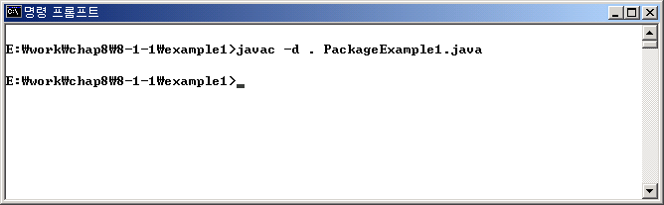
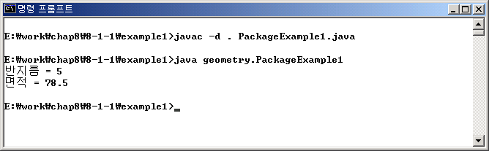
패키지와 접근 제어
01. 패키지
같은 패키지에 속하는 클래스의 사용
    [예제 8-3] 같은 패키지의 클래스를 사용하는 프로그램
1
2
3
4
5
6
7
8
package geometry;
class PackageExample1 {
public static void main(String args[]) {
Circle obj = new Circle(5);
System.out.println("반지름 = " + obj.radius);
System.out.println("면적 = " + obj.getArea());
}
}
패키지 이름
클래스 이름
패키지가 있는 디렉토리에서
프로그램을 실행해야 합니다.

Slide 10
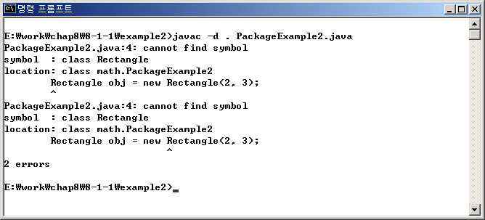
패키지와 접근 제어
01. 패키지
다른 패키지에 속하는 클래스의 사용
    [예제 8-4] 다른 패키지의 클래스를 사용하는 프로그램 – 잘못된 예
1
2
3
4
5
6
7
8
9
package math;
class PackageExample2 {
public static void main(String args[]) {
Rectangle obj = new Rectangle(2, 3);
System.out.println("넓이 = " + obj.width);
System.out.println("높이 = " + obj.height);
System.out.println("면적 = " + obj.getArea());
}
}

Slide 11
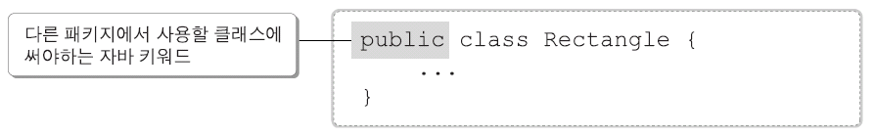
패키지와 접근 제어
01. 패키지
다른 패키지에 속하는 클래스의 사용
    • 다른 패키지에서 사용할 클래스의 선언 방법

Slide 12
패키지와 접근 제어
01. 패키지
다른 패키지에 속하는 클래스의 사용
    [예제 8-5] 다른 패키지에서 사용할 수 있도록 공개된 Rectangle 클래스
1
2
3
4
5
6
7
8
9
10
11
package geometry.polygon;
public class Rectangle {
public int width, height;
public Rectangle(int width, int height) {
this.width = width;
this.height = height;
}
public int getArea() {
return width * height;
}
}

Slide 13
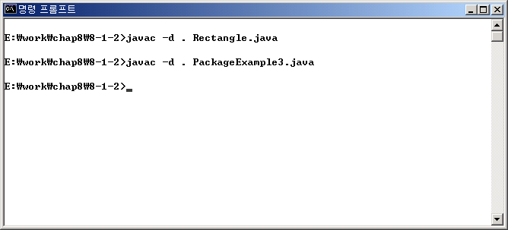
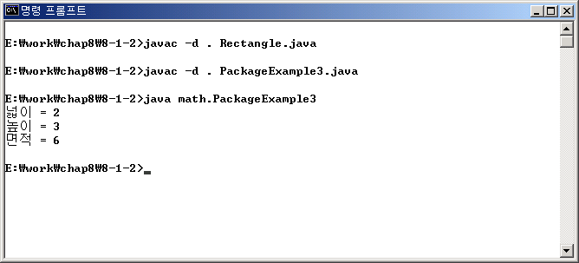
패키지와 접근 제어
01. 패키지
다른 패키지에 속하는 클래스의 사용
    [예제 8-6] 다른 패키지의 클래스를 사용하는 프로그램 – 올바른 예
1
2
3
4
5
6
7
8
9
package math;
class PackageExample3 {
public static void main(String args[]) {
geometry.polygon.Rectangle obj = new geometry.polygon.Rectangle(2, 3);
System.out.println("넓이 = " + obj.width);
System.out.println("높이 = " + obj.height);
System.out.println("면적 = " + obj.getArea());
}
}

Slide 14
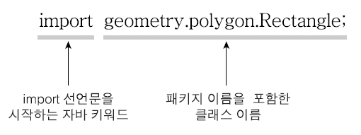
패키지와 접근 제어
01. 패키지
import 선언문
    • import 선언문
      다른 패키지에 속하는 클래스나 인터페이스를 패키지 이름 없이 사용할 수 있도록 만드는 명령문
    • import 선언문의 작성 방법

Slide 15
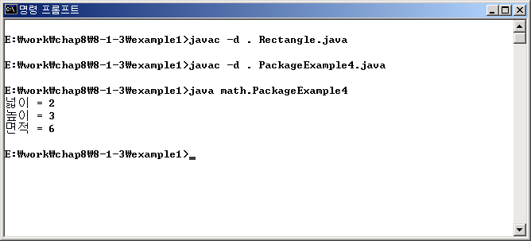
패키지와 접근 제어
01. 패키지
import 선언문
    [예제 8-7] import 선언문의 사용 예
1
2
3
4
5
6
7
8
9
10
package math;
import geometry.polygon.Rectangle; // import 선언문
class PackageExample4 {
public static void main(String args[]) {
Rectangle obj = new Rectangle(2, 3);
System.out.println("넓이 = " + obj.width);
System.out.println("높이 = " + obj.height);
System.out.println("면적 = " + obj.getArea());
}
}
패키지 이름 없이 클래스 이름만 가지고 사용합니다.
[예제 8-5]

Slide 16
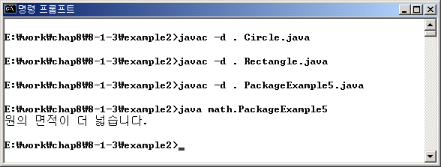
패키지와 접근 제어
01. 패키지
import 선언문
    [예제 8-8] 여러 개의 import 선언문을 포함하는 클래스의 예
원 클래스
원 클래스와 직사각형 클래스를 사용하는 프로그램
package geometry;
public class Circle {
public int radius;
public Circle(int radius) {
this.radius = radius;
}
public double getArea() {
return radius * radius * 3.14;
}
}
package math;
import geometry.Circle;
import geometry.polygon.Rectangle;
class PackageExample5 {
public static void main(String args[]) {
Circle obj1 = new Circle(5);
Rectangle obj2 = new Rectangle(8, 9);
if (obj1.getArea() > obj2.getArea())
System.out.println("원의 면적이 더 넓습니다.");
else
System.out.println("원의 면적은 직사각형의 면적보다 작거나 같습니다.");
}
}
두 개의 import 선언문
직사각형 클래스
package geometry.polygon;
public class Rectangle {
public int width, height;
public Rectangle(int width, int height) {
this.width = width;
this.height = height;
}
public int getArea() {
return width * height;
}
}

Slide 17
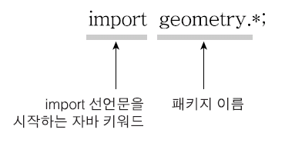
패키지와 접근 제어
01. 패키지
import 선언문
    • 특수문자 *를 사용한 import 선언문

Slide 18
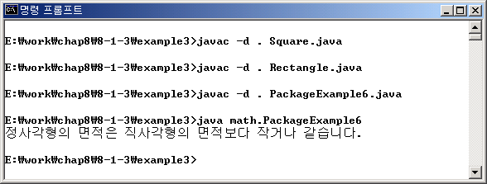
패키지와 접근 제어
01. 패키지
import 선언문
    [예제 8-9] 특수문자 *를 이용한 import 선언문의 예
정사각형 클래스
정사각형 클래스와 직사각형 클래스를 사용하는 프로그램
package geometry.polygon;
public class Square {
public int sideLength;
public Square(int sideLength) {
this. sideLength = sideLength;
}
public double getArea() {
return sideLength * sideLength;
}
}
package math;
import geometry.polygon.*;
class PackageExample6 {
public static void main(String args[]) {
Square obj1 = new Square(7);
Rectangle obj2 = new Rectangle(5, 10);
if (obj1.getArea() > obj2.getArea())
System.out.println(“정사각형의 면적이 더 넓습니다.");
else
System.out.println(
"정사각형의 면적은 직사각형의 면적보다 작거나 같습니다.");
}
}
geometry.polygon 패키지의
모든 클래스와 인터페이스를 import
직사각형 클래스
package geometry.polygon;
public class Rectangle {
public int width, height;
public Rectangle(int width, int height) {
this.width = width;
this.height = height;
}
public int getArea() {
return width * height;
}
}

Slide 19
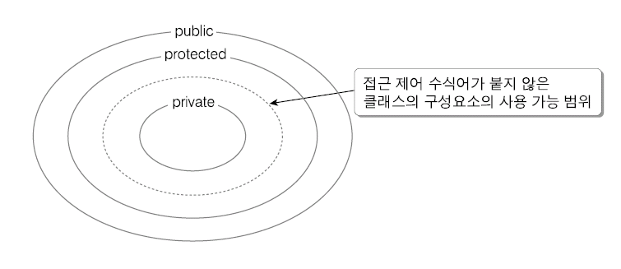
패키지와 접근 제어
02. 접근 제어
접근 제어 수식어란?
    • 접근 제어 수식어(access control modifier)
      - 클래스, 인터페이스와 구성요소들의 접근 방근을 제어하는 자바 키워드
      - public, protected, private이 있음
    • 접근 제어 수식어에 의해 정해지는 클래스 구성 요소의 접근 가능 범위
클래스의 구성요소에만 사용 가능

Slide 20
패키지와 접근 제어
02. 접근 제어
private 키워드
    [예제 8-10] private 필드와 메소드를 포함하는 클래스의 예
1
2
3
4
5
6
7
8
9
10
11
12
13
14
class Fraction {
private int numerator; // 분자
private int denominator; // 분모
Fraction(int numerator, int denominator) {
this.numerator = numerator;
this.denominator = denominator;
}
private double getDouble() {
return (double) numerator / denominator;
}
int getInt() {
return (int) getDouble();
}
}

Slide 21
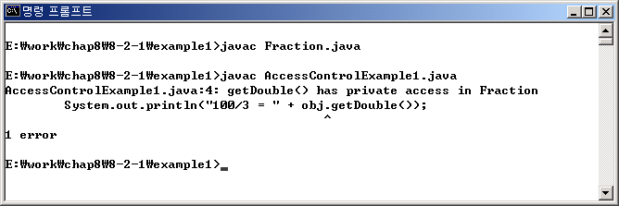
패키지와 접근 제어
02. 접근 제어
private 키워드
    [예제 8-11] 다른 클래스의 private 메소드를 호출하는 잘못된 프로그램
1
2
3
4
5
6
class AccessControlExample1 {
public static void main(String args[]) {
Fraction obj = new Fraction(100, 3);
System.out.println("100/3 = " + obj.getDouble());
}
}
잘못된 호출

Slide 22
패키지와 접근 제어
02. 접근 제어
private 키워드
    [예제 8-12] private 생성자를 포함하는 클래스의 예
1
2
3
4
5
6
7
8
9
10
11
12
13
14
15
16
17
18
19
class PersonalInfo {
String name;
int age;
char gender; // 남, 여
String bloodType; // A, B, AB, O
private PersonalInfo(String name, int age) {
this.name = name;
this.age = age;
}
PersonalInfo(String name, int age, char gender) {
this(name, age);
this.gender = gender;
}
PersonalInfo(String name, int age, char gender, String bloodType) {
this(name, age);
this.gender = gender;
this.bloodType = bloodType;
}
}
호출
호출

Slide 23
패키지와 접근 제어
02. 접근 제어
protected 키워드
    [예제 8-13] protected 구성요소를 포함하는 클래스의 예
1
2
3
4
5
6
7
8
9
10
11
12
13
package geometry.common;
public class Polygon {
protected int x[]; // 꼭지점의 X 좌표
protected int y[]; // 꼭지점의 Y 좌표
protected Polygon(int vertexNum) {
x = new int[vertexNum];
y = new int[vertexNum];
}
protected void setPoint(int index, int x, int y) {
this.x[index] = x;
this.y[index] = y;
}
}

Slide 24
패키지와 접근 제어
02. 접근 제어
protected 키워드
    [예제 8-14] 슈퍼클래스의 protected 구성요소를 사용하는 서브클래스
1
2
3
4
5
6
7
8
9
10
11
12
13
14
15
16
package geometry.shape;
public class Square extends geometry.common.Polygon {
public Square(int x, int y, int sideLength) {
super(4);
setPoint(0, x, y);
setPoint(1, x + sideLength, y);
setPoint(2, x + sideLength, y + sideLength);
setPoint(3, x, y + sideLength);
}
public int getX(int index) {
return x[index];
}
public int getY(int index) {
return y[index];
}
}
슈퍼클래스의 protected 생성자 호출
슈퍼클래스의 protected 메소드 호출
슈퍼클래스의 protected 필드 사용

Slide 25
패키지와 접근 제어
02. 접근 제어
메소드 오버라이딩과 접근 제어
    • 오버라이드하는 메소드와 오버라이드되는 메소드의 접근 제어 관련 규칙
    “오버라이드하는 메소드는 상속받은 메소드의 접근 허용 범위보다 같거나 더 넓은 범위의 접근을 허용해야 한다”
서브클래스 메소드의
접근 허용 범위
≥
슈퍼클래스 메소드의
접근 허용 범위

Slide 26
패키지와 접근 제어
02. 접근 제어
메소드 오버라이딩과 접근 제어
    [예제 8-15] protected 메소드를 갖는 Point 클래스
1
2
3
4
5
6
7
8
9
10
11
12
13
class Point {
int x, y;
Point(int x, int y) {
this.x = x;
this.y = y;
}
protected int getX() {
return x;
}
protected int getY() {
return y;
}
}

Slide 27
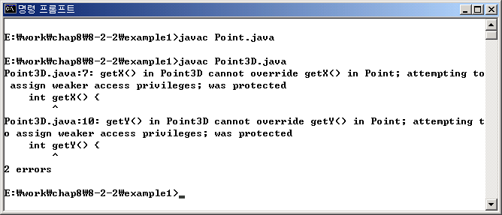
패키지와 접근 제어
02. 접근 제어
protected 키워드
    [예제 8-16] protected 메소드를 잘못 오버라이드하는 Point3D 클래스
1
2
3
4
5
6
7
8
9
10
11
12
13
14
15
16
class Point3D extends Point {
int z;
Point3D(int x, int y, int z) {
super(x, y);
this.z = z;
}
int getX() { // 잘못된 메소드
return x;
}
int getY() { // 잘못된 메소드
return y;
}
int getZ() {
return y;
}
}

Slide 28
패키지와 접근 제어
02. 접근 제어
인터페이스의 메소드와 접근 제어
    [예제 8-17] Movable 인터페이스
1
2
3
interface Movable {
void moveTo(int x, int y);
}
이 메소드에는 컴파일할 때 자동으로
public 키워드가 붙습니다

Slide 29
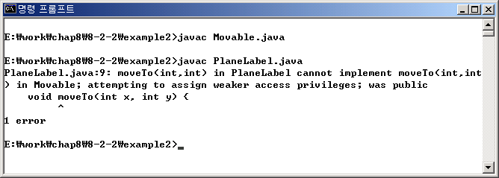
패키지와 접근 제어
02. 접근 제어
인터페이스의 메소드와 접근 제어
    [예제 8-18] Movable 인터페이스를 구현하는 클래스 – 잘못된 예
1
2
3
4
5
6
7
8
9
10
11
12
13
class PlaneLabel implements Movable {
int x, y;
String str;
PlaneLabel(int x, int y, String str) {
this.x = x;
this.y = y;
this.str = str;
}
void moveTo(int x, int y) { // 잘못된 메소드
this.x = x;
this.y = y;
}
}

